Slide 1
LỚP
ĐẠI SỐ
11
Chương 2: TỔ HỢP – XÁC SUẤT
Bài 3. NHỊ THỨC NIU-TƠN
TIẾT 1
A
PHẦN KIẾN THỨC CHÍNH
I
CÔNG THỨC NHỊ THỨC NIU-TƠN
1
Nhị thức Niu-tơn
2
Ví dụ
II
TAM GIÁC PA-XCAN
B
LUYỆN TẬP

Slide 2
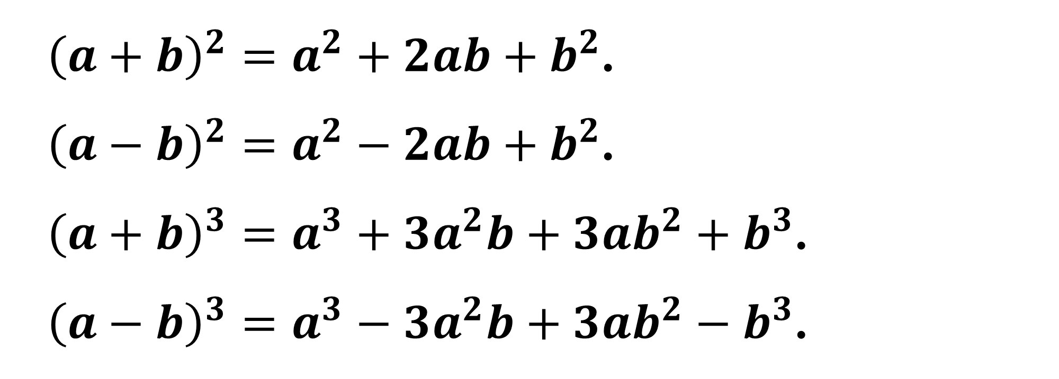
A
PHẦN KIẾN THỨC CHÍNH
I
CÔNG THỨC NHỊ THỨC NIU-TƠN
Ví dụ mở đầu
Khai triển: ${\left(a+b\right)}^{2}$, ${\left(a−b\right)}^{2}$, ${\left(a+b\right)}^{3}$, ${\left(a−b\right)}^{3}$.
Khi số mũ tăng lên thì ta có khai triển được không?
Lời giải
${\left(a+b\right)}^{2}=a^{2}+2ab+b^{2}$.
${\left(a−b\right)}^{2}=a^{2}−2ab+b^{2}$.
${\left(a+b\right)}^{3}=a^{3}+3a^{2}b+3ab^{2}+b^{3}$.
${\left(a−b\right)}^{3}=a^{3}−3a^{2}b+3ab^{2}−b^{3}$.
Notes:
Note: - Cho 4 học sinh viết 4 khai triển quen thuộc trong ví dụ mở đầu.
- Nội dung tiếp theo sẽ giải quyết vấn đề này.

Slide 3
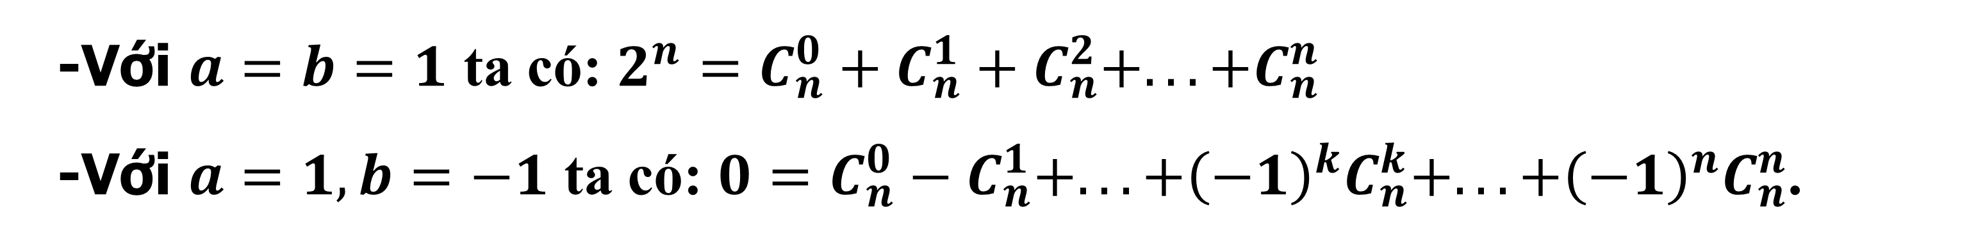
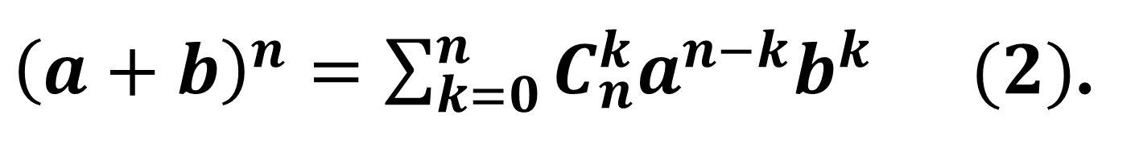
A
PHẦN KIẾN THỨC CHÍNH
I
CÔNG THỨC NHỊ THỨC NIU-TƠN
1. Công thức nhị thức Niu-tơn
${\left(a+b\right)}^{n}=C_{n}^{0}a^{n}+C_{n}^{1}a^{n−1}b+...+C_{n}^{n−1}ab^{n−1}+C_{n}^{n}b^{n}$ $\left(1\right)$
Công thức thu gọn:
${\left(a+b\right)}^{n}=\sum_{k=0}^{n}{C_{n}^{k}a^{n−k}b^{k} (2)}$.
Hệ quả
-Với $a=b=1$ ta có: $2^{n}=C_{n}^{0}+C_{n}^{1}+C_{n}^{2}+...+C_{n}^{n}$
-Với $a=1,b=−1$ ta có: $0=C_{n}^{0}−C_{n}^{1}+...+{\left(−1\right)}^{k}C_{n}^{k}+...+{\left(−1\right)}^{n}C_{n}^{n}$.
Notes:
Note: - GV nêu công thức này là thừa nhận ( không chứng minh ).

Slide 4
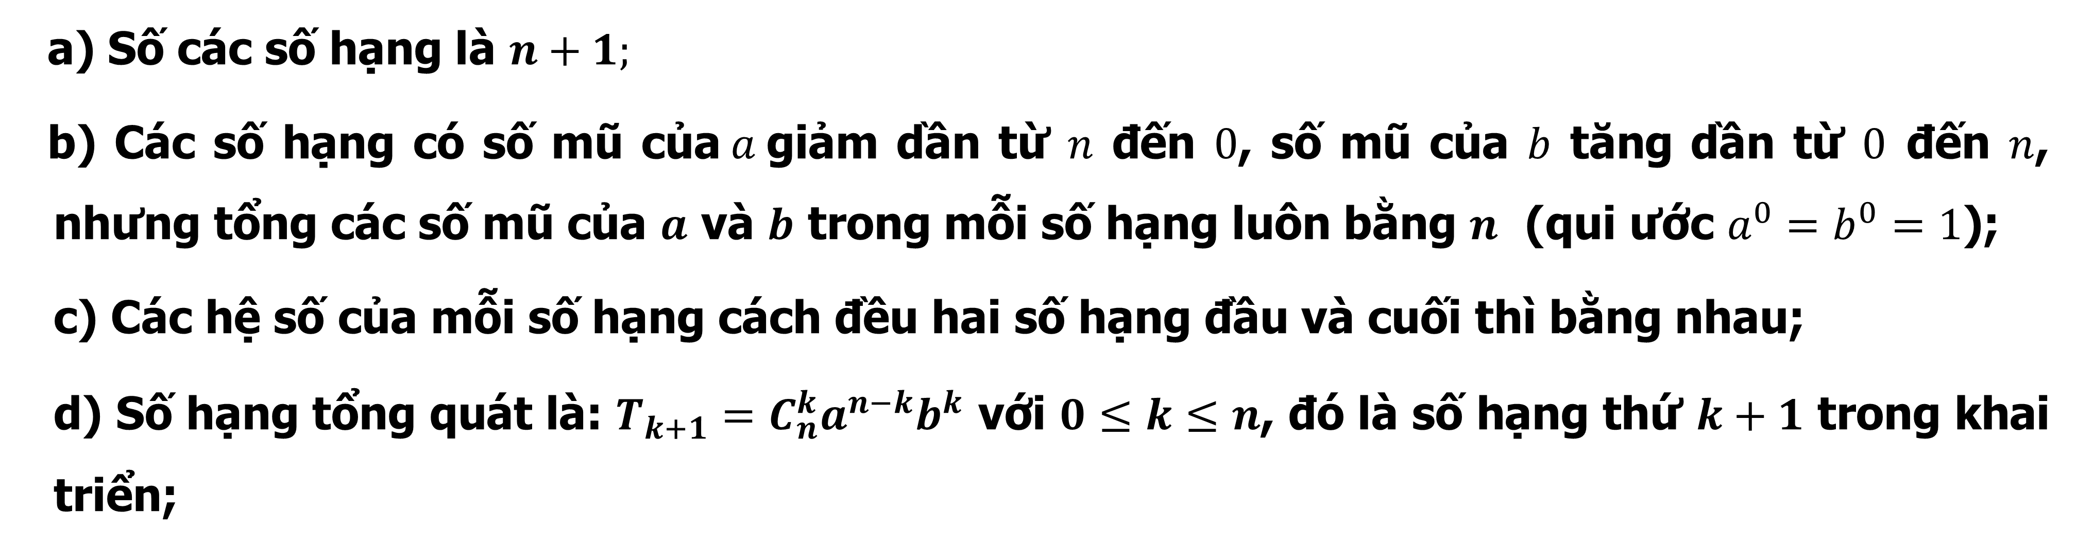
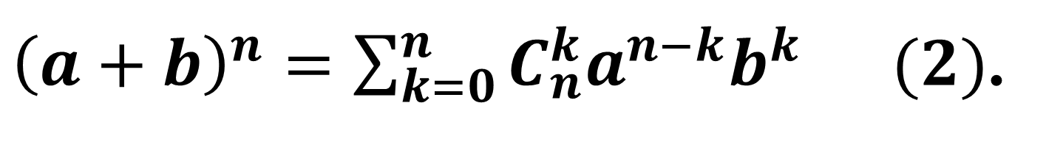
A
PHẦN KIẾN THỨC CHÍNH
I
CÔNG THỨC NHỊ THỨC NIU-TƠN
1. Công thức nhị thức Niu-tơn
${\left(a+b\right)}^{n}=C_{n}^{0}a^{n}+C_{n}^{1}a^{n−1}b+...+C_{n}^{n−1}ab^{n−1}+C_{n}^{n}b^{n}$ $\left(1\right)$
Công thức thu gọn:
${\left(a+b\right)}^{n}=\sum_{k=0}^{n}{C_{n}^{k}a^{n−k}b^{k} (2)}$.
Trong biểu thức ở vế phải của công thức $\left(1\right)$ :
a) Số các số hạng là $n+1;$
b) Các số hạng có số mũ của$a$giảm dần từ $n$ đến $0$, số mũ của $b$ tăng dần từ $0$đến $n$, nhưng tổng các số mũ của $a$ và $b$ trong mỗi số hạng luôn bằng $n$ (qui ước $a^{0}=b^{0}=1$);
c) Các hệ số của mỗi số hạng cách đều hai số hạng đầu và cuối thì bằng nhau;
d) Số hạng tổng quát là: $T_{k+1}=C_{n}^{k}a^{n−k}b^{k}$ với $0≤k≤n$, đó là số hạng thứ $k+1$ trong khai triển;
Notes:
Note: - GV nêu công thức này là thừa nhận ( không chứng minh ).
- Nhấn mạnh chú ý d) mỗi hạng tử trong KT gồm 3 phần …

Slide 5
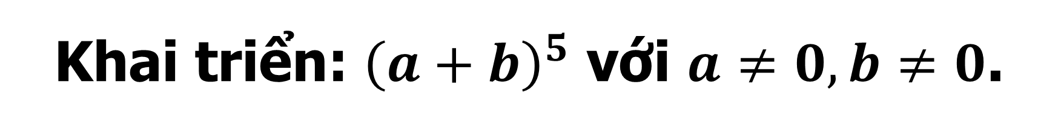
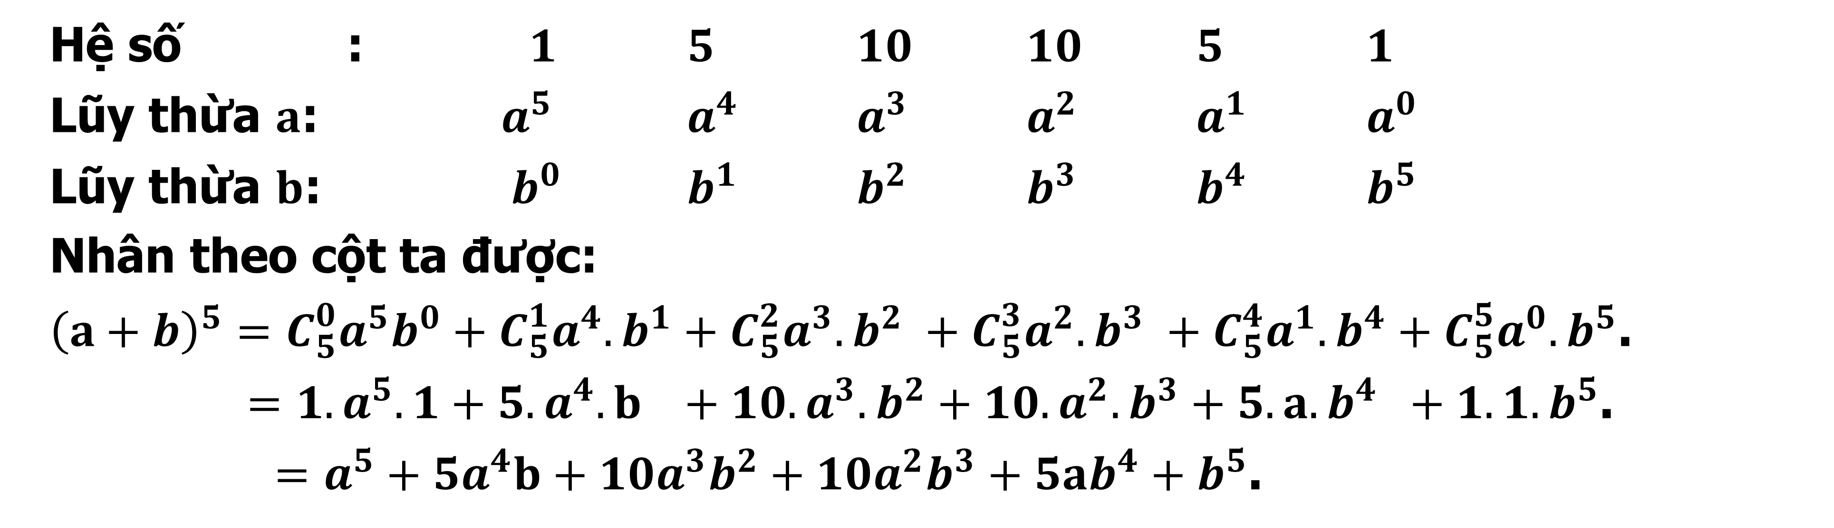
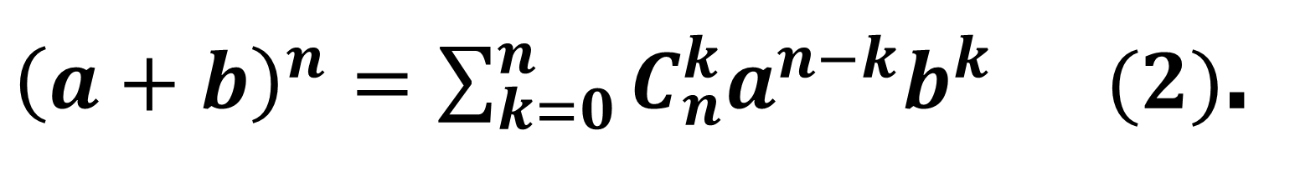
I
CÔNG THỨC NHỊ THỨC NIU-TƠN
${\left(a+b\right)}^{n}=C_{n}^{0}a^{n}+C_{n}^{1}a^{n−1}b+...+C_{n}^{n−1}ab^{n−1}+C_{n}^{n}b^{n}$ $\left(1\right)$
${\left(a+b\right)}^{n}=\sum_{k=0}^{n}{C_{n}^{k}a^{n−k}b^{k} (2)}$.
Ví dụ 1
Khai triển: ${\left(a+b\right)}^{5}$ với $a≠0,b≠0$.
Bài giải
Hệ số : $1$ $5$ $10$ $10$ $5$ $1$
Lũy thừa $a$: $a^{5}$ $a^{4}$ $a^{3}$ $a^{2}$ $a^{1}$ $a^{0}$
Lũy thừa $b$: ${ b}^{0}$ $b^{1}$ $b^{2}$ $b^{3}$ $b^{4}$ $b^{5}$
Nhân theo cột ta được:
${\left(a+b\right)}^{5}=C_{5}^{0}a^{5}b^{0}+C_{5}^{1}a^{4}.b^{1}+C_{5}^{2}a^{3}.b^{2} +C_{5}^{3}a^{2}.b^{3} +C_{5}^{4}a^{1}.b^{4}+C_{5}^{5}a^{0}.b^{5}$.
$=1.a^{5}.1+5.a^{4}.b +10.a^{3}.b^{2}+10.a^{2}.b^{3}+5.a.b^{4} +1.1.b^{5}$.
$=a^{5}+5a^{4}b+10a^{3}b^{2}+10a^{2}b^{3}+5ab^{4}+b^{5}$.
Notes:
Note: hiệu ứng xuất hiện…

Slide 6

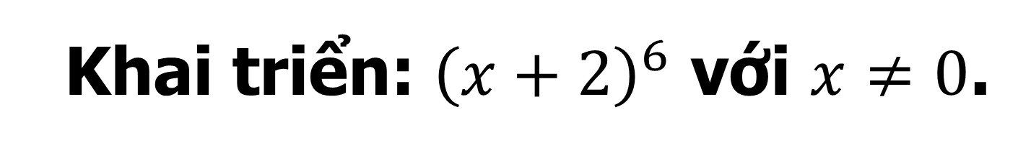
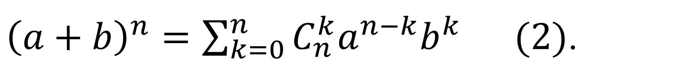
I
CÔNG THỨC NHỊ THỨC NIU-TƠN
${\left(a+b\right)}^{n}=C_{n}^{0}a^{n}+C_{n}^{1}a^{n−1}b+...+C_{n}^{n−1}ab^{n−1}+C_{n}^{n}b^{n}$ $\left(1\right)$
${\left(a+b\right)}^{n}=\sum_{k=0}^{n}{C_{n}^{k}a^{n−k}b^{k} (2)}$.
2
Ví dụ
Ví dụ 2
Khai triển: ${\left(x+2\right)}^{6}$ với $x≠0$.
Bài giải
Hệ số : $1$ $6$ $15$ $20$ $15$ $6$ $1$
Lũy thừa $x$: $x^{6}$ $x^{5}$ $x^{4}$ $x^{3}$ $x^{2}$ $x^{1}$ $x^{0}$
Lũy thừa $2$:${ 2}^{0}$ $2^{1}$ $2^{2}$ $2^{3}$ $2^{4}$ $2^{5}$ $2^{6}$
Nhân theo cột ta được:
${\left(x+2\right)}^{6}=C_{6}^{0}x^{6}2^{0}+C_{6}^{1}x^{5}.2^{1}+C_{6}^{2}x^{4}.2^{2}+C_{6}^{3}x^{3}.2^{3}+C_{6}^{4}x^{2}.2^{4} +C_{6}^{5}x^{1}.2^{5}+C_{6}^{6}x^{0}.2^{6}$.
$=1.x^{6}.1 +6.x^{5}.2 +15.x^{4}.4 +20.x^{3}.8+15.x^{2}.16+6.x.32 +1.1.64$.
$=x^{6}+12x^{5}+60x^{4}+160.x^{3}+240x^{2}+192x+64$.
Notes:
Note: hiệu ứng xuất hiện…

Slide 7
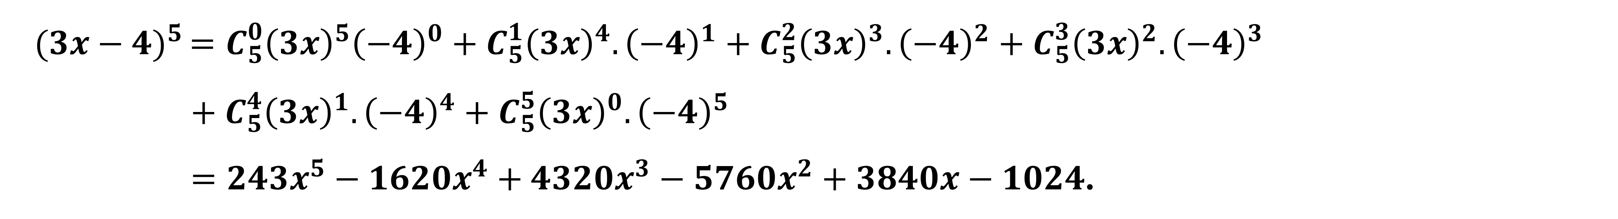
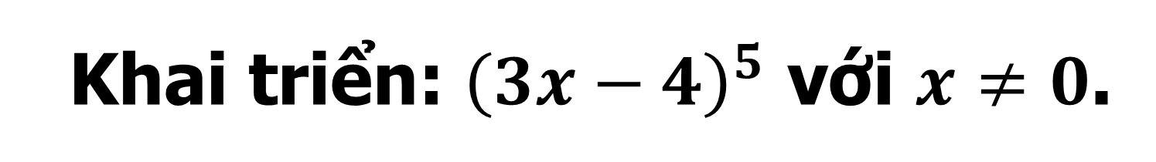
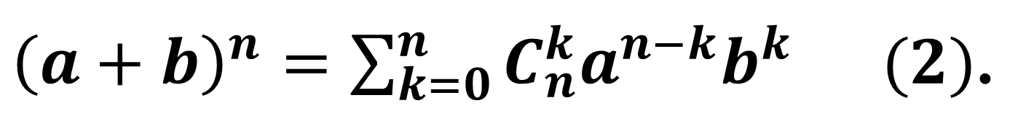
I
CÔNG THỨC NHỊ THỨC NIU-TƠN
${\left(a+b\right)}^{n}=C_{n}^{0}a^{n}+C_{n}^{1}a^{n−1}b+...+C_{n}^{n−1}ab^{n−1}+C_{n}^{n}b^{n}$ $\left(1\right)$
${\left(a+b\right)}^{n}=\sum_{k=0}^{n}{C_{n}^{k}a^{n−k}b^{k} (2)}$.
2
Ví dụ
Ví dụ 3
Khai triển: ${\left(3x−4\right)}^{5}$ với $x≠0$.
Bài giải
$${(3x−4)}^{5 }=C_{5}^{0}{\left(3x\right)}^{5}{\left(−4\right)}^{0}+C_{5}^{1}{\left(3x\right)}^{4}.{\left(−4\right)}^{1}+C_{5}^{2}{\left(3x\right)}^{3}.{\left(−4\right)}^{2}+C_{5}^{3}{\left(3x\right)}^{2}.{\left(−4\right)}^{3}$$
$$+{ C}_{5}^{4}{\left(3x\right)}^{1}.{\left(−4\right)}^{4}+C_{5}^{5}{\left(3x\right)}^{0}.{\left(−4\right)}^{5}$$
$=243x^{5}−1620x^{4}+4320x^{3}−5760x^{2}+3840x−1024$.
Notes:
Note: Làm tương tự các ví dụ trên, sau đó bấm máy tính ta được kết quả.

Slide 8
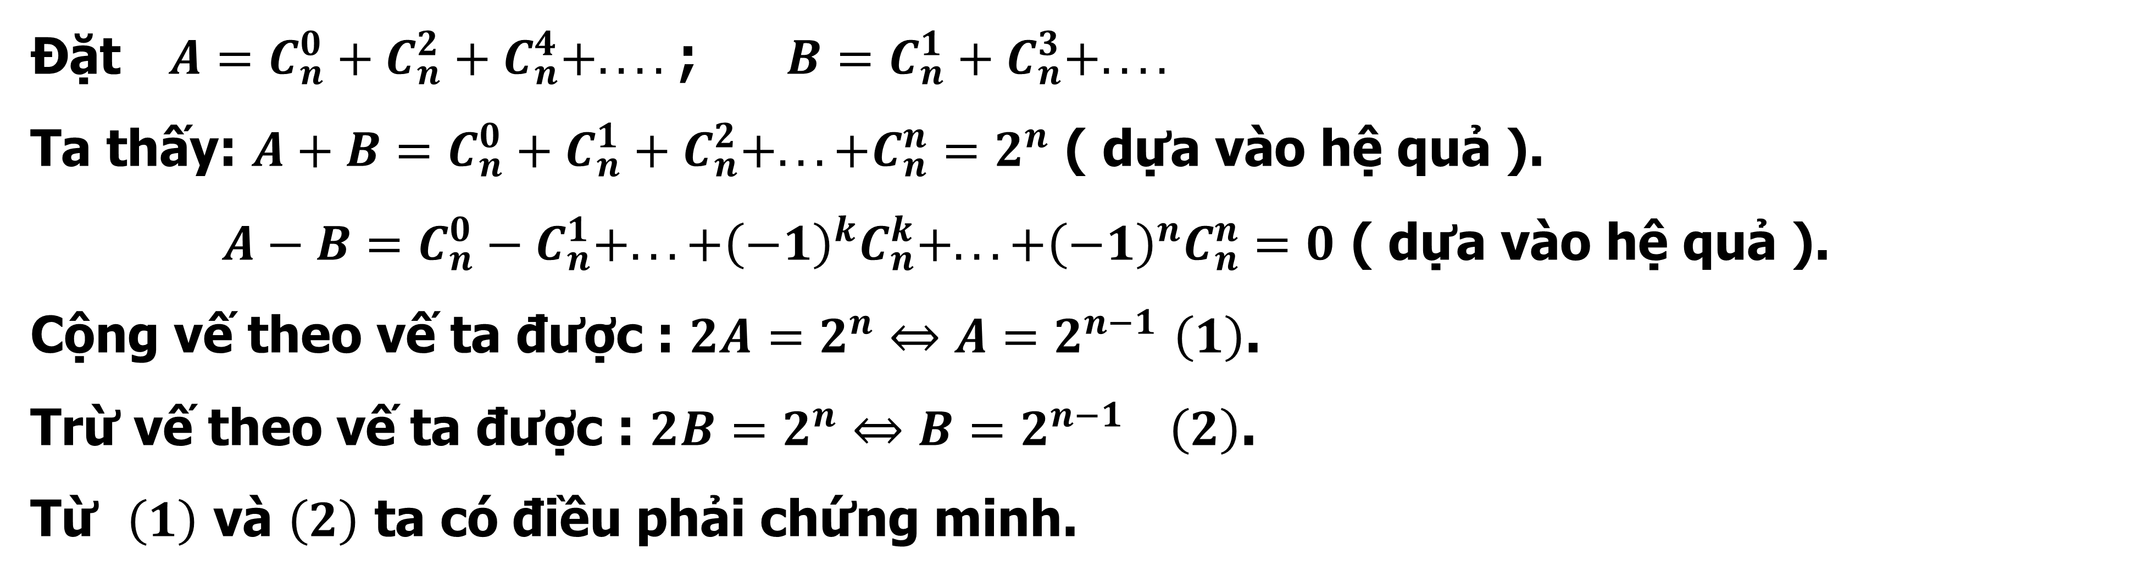
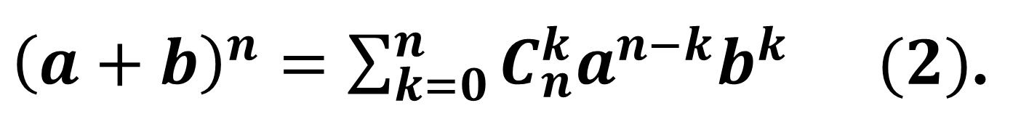
I
CÔNG THỨC NHỊ THỨC NIU-TƠN
${\left(a+b\right)}^{n}=C_{n}^{0}a^{n}+C_{n}^{1}a^{n−1}b+...+C_{n}^{n−1}ab^{n−1}+C_{n}^{n}b^{n}$ $\left(1\right)$
${\left(a+b\right)}^{n}=\sum_{k=0}^{n}{C_{n}^{k}a^{n−k}b^{k} (2)}$.
2
Ví dụ
Ví dụ 4
Chứng minh rằng với $n≥4$, ta có: $C_{n}^{0}+C_{n}^{2}+C_{n}^{4}+....=C_{n}^{1}+C_{n}^{3}+....=2^{n−1}$.
Bài giải
Đặt $A=C_{n}^{0}+C_{n}^{2}+C_{n}^{4}+....$ ; $B=C_{n}^{1}+C_{n}^{3}+....$
Ta thấy: $A+B=C_{n}^{0}+C_{n}^{1}+C_{n}^{2}+...+C_{n}^{n}=2^{n}$ ( dựa vào hệ quả ).
$A−B=C_{n}^{0}−C_{n}^{1}+...+{\left(−1\right)}^{k}C_{n}^{k}+...+{\left(−1\right)}^{n}C_{n}^{n}=0$ ( dựa vào hệ quả ).
Cộng vế theo vế ta được : $2A=2^{n}⇔A=2^{n−1}$ $\left(1\right)$.
Trừ vế theo vế ta được : $2B=2^{n}⇔B=2^{n−1}$ $\left(2\right)$.
Từ $\left(1\right)$ và $\left(2\right)$ ta có điều phải chứng minh.
Notes:
Note: Xem lại hệ quả.

Slide 9
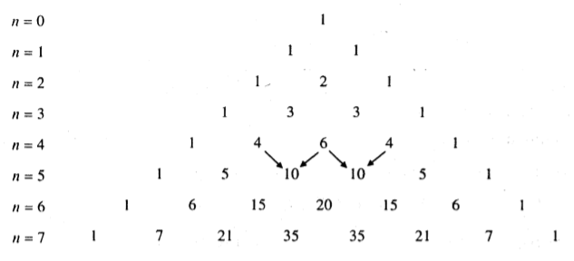
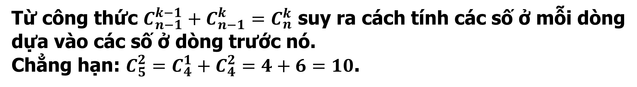
A
PHẦN KIẾN THỨC CHÍNH
I
CÔNG THỨC NHỊ THỨC NIU-TƠN
II
TAM GIÁC PA-XCAN
Nhận xét
Từ công thức $C_{n−1}^{k−1}+C_{n−1}^{k}=C_{n}^{k}$ suy ra cách tính các số ở mỗi dòng dựa vào các số ở dòng trước nó.
Chẳng hạn: $C_{5}^{2}=C_{4}^{1}+C_{4}^{2}=4+6=10$.
Notes:
Note: - Trong công thức (1), cho n=0, 1, 2, … và xếp các hệ số thành dòng, ta được tam giác Pa-xcan.

Slide 10
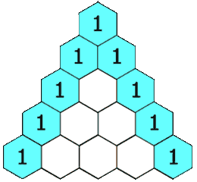
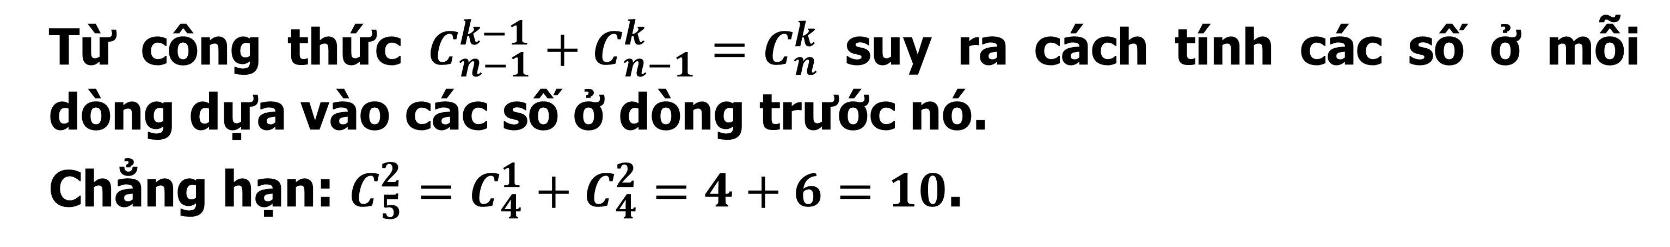
A
PHẦN KIẾN THỨC CHÍNH
I
CÔNG THỨC NHỊ THỨC NIU-TƠN
II
TAM GIÁC PA-XCAN
Nhận xét
Từ công thức $C_{n−1}^{k−1}+C_{n−1}^{k}=C_{n}^{k}$ suy ra cách tính các số ở mỗi dòng dựa vào các số ở dòng trước nó.
Chẳng hạn: $C_{5}^{2}=C_{4}^{1}+C_{4}^{2}=4+6=10$.
Notes:
Note: - Theo nhận xét trên, học sinh điền tiếp vào các ô còn trống .

Slide 11
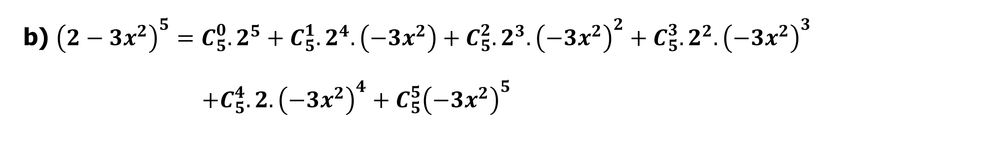
A
PHẦN KIẾN THỨC CHÍNH
B
LUYỆN TẬP
Câu 1
Khai triển: a)${\left(2x+1\right)}^{4}$. b)${\left(2−3x^{2}\right)}^{5}$. c)${\left(\frac{x}{3}+2\right)}^{5}$. d)${\left(x^{2}−\frac{2}{x}\right)}^{6}$.
Bài giải
a) ${\left(2x+1\right)}^{4}=C_{4}^{0}{\left(2x\right)}^{4}+C_{4}^{1}{\left(2x\right)}^{3}.1+C_{4}^{2}{\left(2x\right)}^{2}.1^{2}+C_{4}^{3}.2x.1^{3}+C_{4}^{4}.1^{4}$.
$=16x^{4}+32x^{3}+24x^{2}+8x+1$.
b) ${\left(2−3x^{2}\right)}^{5}=C_{5}^{0}.2^{5}+C_{5}^{1}.2^{4}.\left(−3x^{2}\right)+C_{5}^{2}.2^{3}.{\left(−3x^{2}\right)}^{2}+C_{5}^{3}.2^{2}.{\left(−3x^{2}\right)}^{3}$
$$+C_{5}^{4}.2.{\left(−3x^{2}\right)}^{4}+C_{5}^{5}{\left(−3x^{2}\right)}^{5}$$
$=32−240x^{2}+720x^{4}−1080x^{6}+810x^{8}−243x^{10}$.
Notes:
Note: - Gọi 4 học sinh khai triển 4 nhị thức.

Slide 12
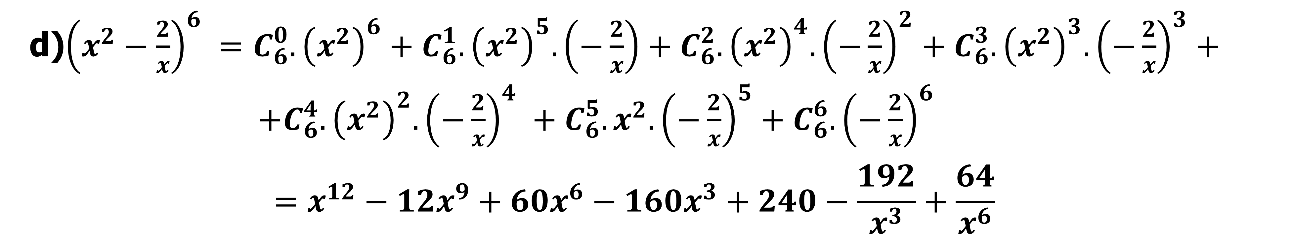
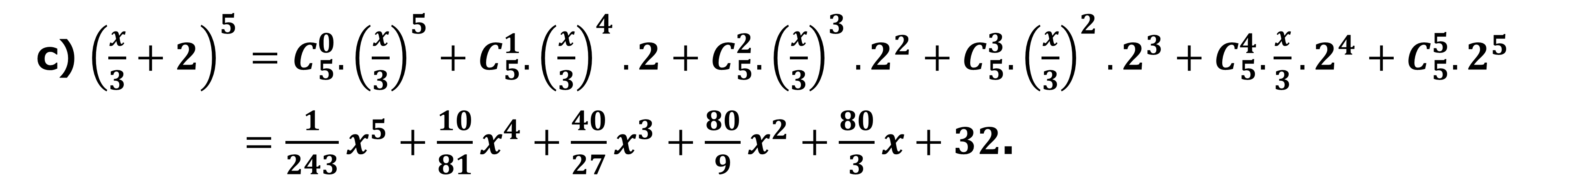
A
PHẦN KIẾN THỨC CHÍNH
B
LUYỆN TẬP
Câu 1
Khai triển: a)${\left(2x+1\right)}^{4}$. b)${\left(2−3x^{2}\right)}^{5}$. c)${\left(\frac{x}{3}+2\right)}^{5}$. d)${\left(x^{2}−\frac{2}{x}\right)}^{6}$.
Bài giải
c) ${\left(\frac{x}{3}+2\right)}^{5}=C_{5}^{0}.{\left(\frac{x}{3}\right)}^{5}+C_{5}^{1}.{\left(\frac{x}{3}\right)}^{4}.2+C_{5}^{2}.{\left(\frac{x}{3}\right)}^{3}.2^{2}+C_{5}^{3}.{\left(\frac{x}{3}\right)}^{2}.2^{3}+C_{5}^{4}.\frac{x}{3}.2^{4}+C_{5}^{5}.2^{5}$
$=\frac{1}{243}x^{5}+\frac{10}{81}x^{4}+\frac{40}{27}x^{3}+\frac{80}{9}x^{2}+\frac{80}{3}x+32$.
d)${\left(x^{2}−\frac{2}{x}\right)}^{6} =C_{6}^{0}.{\left(x^{2}\right)}^{6}+C_{6}^{1}.{\left(x^{2}\right)}^{5}.\left(−\frac{2}{x}\right)+C_{6}^{2}.{\left(x^{2}\right)}^{4}.{\left(−\frac{2}{x}\right)}^{2}+C_{6}^{3}.{\left(x^{2}\right)}^{3}.{\left(−\frac{2}{x}\right)}^{3}+{+C}_{6}^{4}.{\left(x^{2}\right)}^{2}.{\left(−\frac{2}{x}\right)}^{4} +C_{6}^{5}.x^{2}.{\left(−\frac{2}{x}\right)}^{5}+C_{6}^{6}.{\left(−\frac{2}{x}\right)}^{6}$
$$=x^{12}−12x^{9}+60x^{6}−160x^{3}+240−\frac{192}{x^{3}}+\frac{64}{x^{6}}$$
Notes:
Note: - Gọi 4 học sinh khai triển 4 nhị thức.

Slide 13
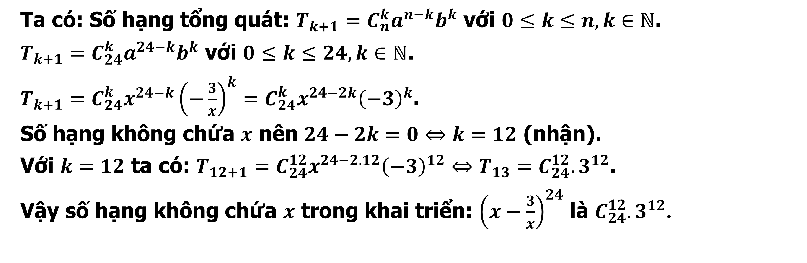
A
PHẦN KIẾN THỨC CHÍNH
B
LUYỆN TẬP
Câu 2
Tìm số hạng không chứa $x$ trong khai triển: ${\left(x−\frac{3}{x}\right)}^{24}$.
Bài giải
Ta có: Số hạng tổng quát: $T_{k+1}=C_{n}^{k}a^{n−k}b^{k}$ với $0≤k≤n,k∈ℕ$.
$T_{k+1}=C_{24}^{k}a^{24−k}b^{k}$ với $0≤k≤24,k∈ℕ$.
$T_{k+1}=C_{24}^{k}x^{24−k}{\left(−\frac{3}{x}\right)}^{k}=C_{24}^{k}x^{24−2k}{\left(−3\right)}^{k}$.
Số hạng không chứa $x$ nên $24−2k=0⇔k=12$ (nhận).
Với $k=12$ ta có: $T_{12+1}=C_{24}^{12}x^{24−2.12}{\left(−3\right)}^{12}⇔T_{13}=C_{24}^{12}.3^{12}$.
Vậy số hạng không chứa $x$ trong khai triển: ${\left(x−\frac{3}{x}\right)}^{24}$ là $C_{24}^{12}.3^{12}$.
Notes:
Note: - Gọi 4 học sinh khai triển 4 nhị thức.

Slide 14
LỚP
ĐẠI SỐ
10
Chương 2: TỔ HỢP – XÁC SUẤT
Bài 3. NHỊ THỨC NIU-TƠN
TIẾT 2 : LUYỆN TẬP
A
KIỂM TRA BÀI CŨ
B
LUYỆN TẬP
I
CHỮA BÀI TẬP SGK
II
BÀI TẬP TRẮC NGHIỆM

Slide 15



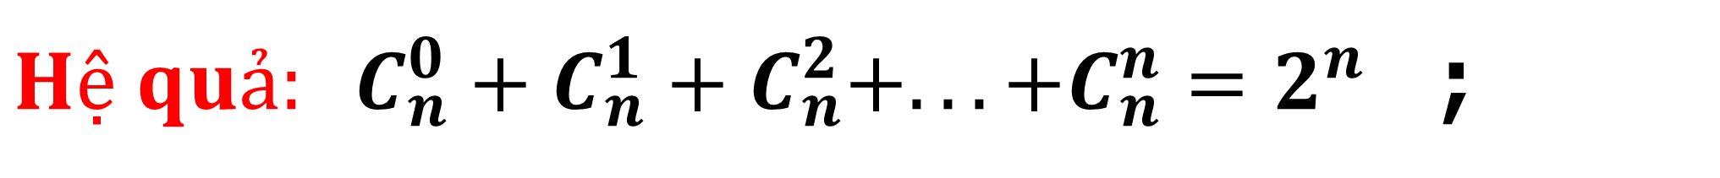
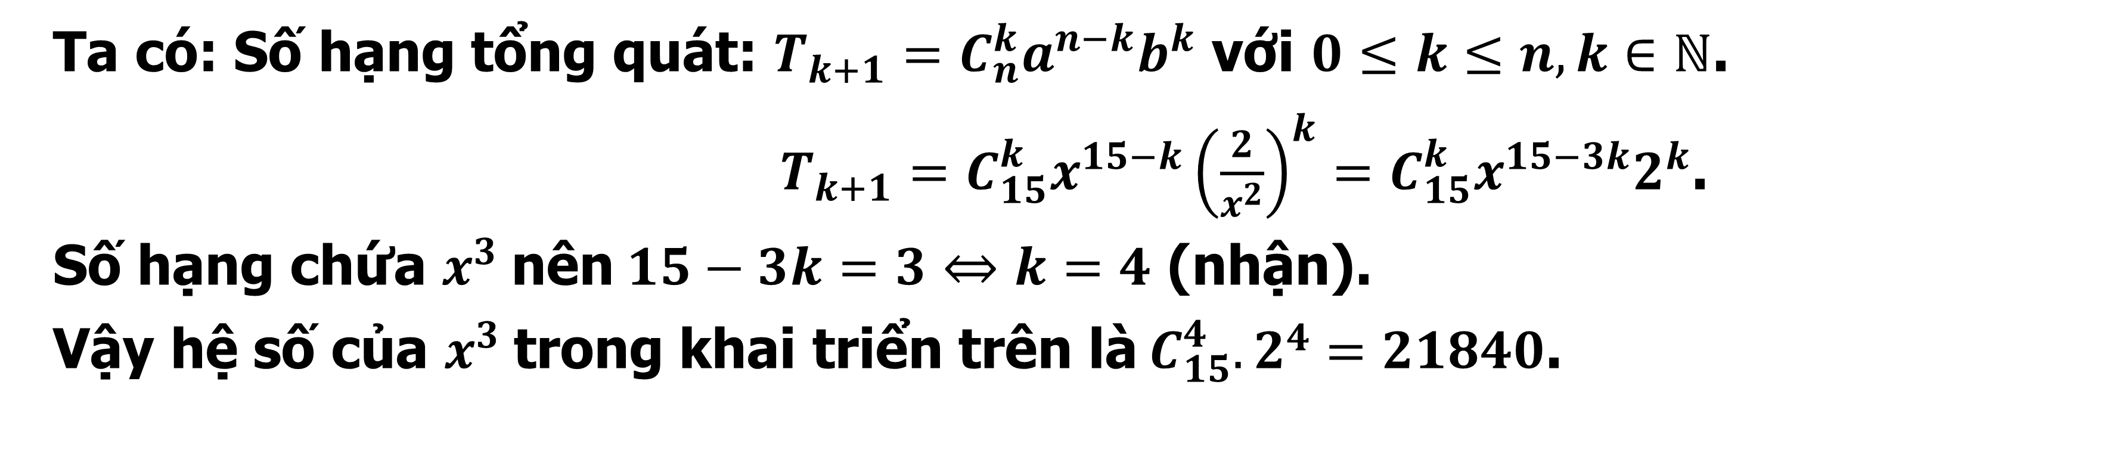
A
KIỂM TRA BÀI CŨ
Câu 1. Trình bày công thức và hệ quả của nhị thức Niu- tơn?
${\left(a+b\right)}^{n}=C_{n}^{0}a^{n}+C_{n}^{1}a^{n−1}b+...+C_{n}^{n−1}ab^{n−1}+C_{n}^{n}b^{n}$ $\left(1\right)$
$Hệ quả: C_{n}^{0}+C_{n}^{1}+C_{n}^{2}+...+C_{n}^{n}=2^{n}$ ;
$$C_{n}^{0}−C_{n}^{1}+...+{\left(−1\right)}^{k}C_{n}^{k}+...+{\left(−1\right)}^{n}C_{n}^{n}=0$$
Câu 2. Khai triển: ${\left(x−3\right)}^{5}$.
${\left(x−3\right)}^{5}=x^{5}−15x^{4}+90x^{3}−270x^{2}+405x−243$.
Câu 3. Tìm hệ số của $x^{3}$trong khai triển: ${\left(x+\frac{2}{x^{2}}\right)}^{15}$.
Câu 2. Khai triển: ${\left(x−3\right)}^{5}$.
Ta có: Số hạng tổng quát: $T_{k+1}=C_{n}^{k}a^{n−k}b^{k}$ với $0≤k≤n,k∈ℕ$.
$T_{k+1}=C_{15}^{k}x^{15−k}{\left(\frac{2}{x^{2}}\right)}^{k}=C_{15}^{k}x^{15−3k}2^{k}$.
Số hạng chứa $x^{3}$nên$15−3k=3⇔k=4$ (nhận).
Vậy hệ số của $x^{3}$trong khai triển trên là${ C}_{15}^{4}.2^{4}=21840$.
Notes:
Note: - GV chỉ nêu kết quả.

Slide 16
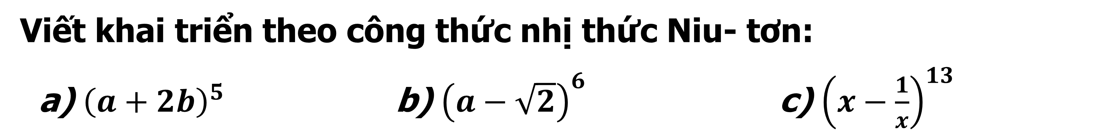
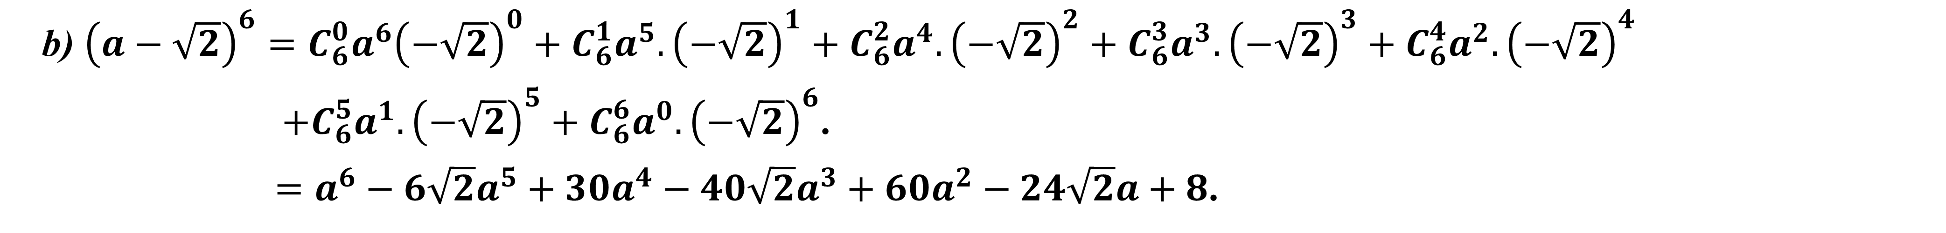
B
LUYỆN TẬP
I
CHỮA BÀI TẬP SGK
Bài 1/57
Viết khai triển theo công thức nhị thức Niu- tơn:
a) ${\left(a+2b\right)}^{5}$ b) ${\left(a−\sqrt{2}\right)}^{6}$ c) ${\left(x−\frac{1}{x}\right)}^{13}$
Bài giải
a) ${\left(a+2b\right)}^{5}=C_{5}^{0}a^{5}+C_{5}^{1}a^{4}\left(2b\right)+C_{5}^{2}a^{3}{\left(2b\right)}^{2}+C_{5}^{3}a^{2}{\left(2b\right)}^{3}+C_{5}^{4}a{\left(2b\right)}^{4}+C_{5}^{5}{\left(2b\right)}^{5}$
$=a^{5}+10a^{4}b+40a^{3}b^{2}+80a^{2}b^{3}+80ab^{4}+32b^{5}$.
b) ${\left(a−\sqrt{2}\right)}^{6}=C_{6}^{0}a^{6}{\left(−\sqrt{2}\right)}^{0}+C_{6}^{1}a^{5}.{\left(−\sqrt{2}\right)}^{1}+C_{6}^{2}a^{4}.{\left(−\sqrt{2}\right)}^{2}+C_{6}^{3}a^{3}.{\left(−\sqrt{2}\right)}^{3}+C_{6}^{4}a^{2}.{\left(−\sqrt{2}\right)}^{4}$
$+C_{6}^{5}a^{1}.{\left(−\sqrt{2}\right)}^{5}+C_{6}^{6}a^{0}.{\left(−\sqrt{2}\right)}^{6}$.
$=a^{6}−6\sqrt{2}a^{5}+30a^{4}−40\sqrt{2}a^{3}+60a^{2}−24\sqrt{2}a+8$.
Notes:
Note: -

Slide 17
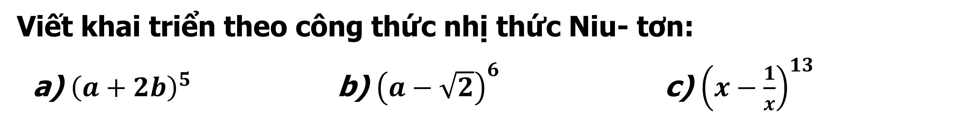
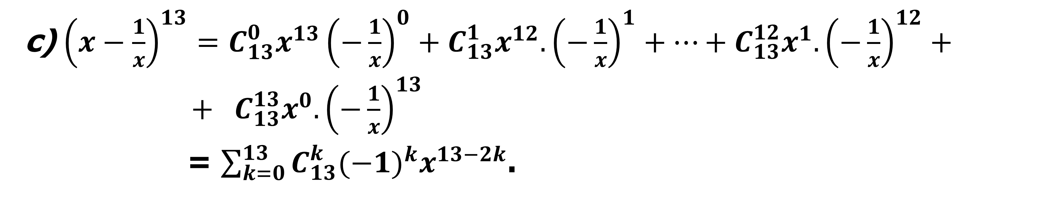
Bài 1/57
Viết khai triển theo công thức nhị thức Niu- tơn:
a) ${\left(a+2b\right)}^{5}$ b) ${\left(a−\sqrt{2}\right)}^{6}$ c) ${\left(x−\frac{1}{x}\right)}^{13}$
Giải
Bài giải
c) ${\left(x−\frac{1}{x}\right)}^{13}=C_{13}^{0}x^{13}{\left(−\frac{1}{x}\right)}^{0}+C_{13}^{1}x^{12}.{\left(−\frac{1}{x}\right)}^{1}+…+C_{13}^{12}x^{1}.{\left(−\frac{1}{x}\right)}^{12}+{+ C}_{13}^{13}x^{0}.{\left(−\frac{1}{x}\right)}^{13}$
= $\sum_{k=0}^{13}{C_{13}^{k}{(−1)}^{k}x^{13−2k}}$.
( Khi công thức khai triển có quá nhiều số hạng, nên dùng dạng thu gọn (2) )
Notes:
Note: -

Slide 18
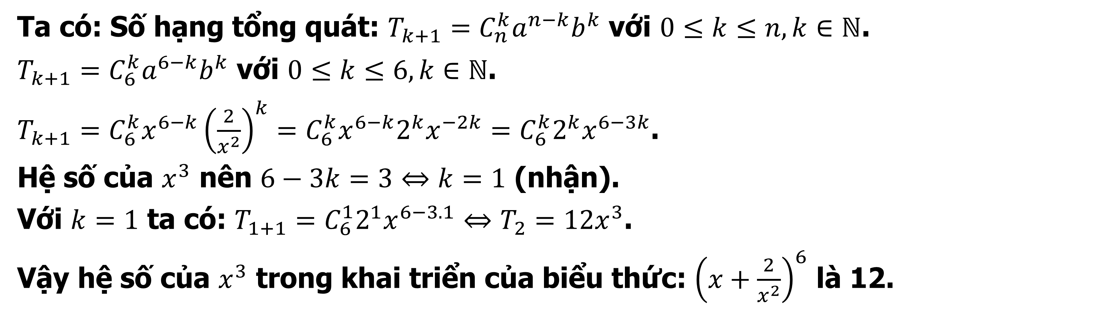
Bài 2/58
Tìm hệ số của $x^{3}$ trong khai triển của biểu thức: ${\left(x+\frac{2}{x^{2}}\right)}^{6}$ với $x≠0$.
Giải
Bài giải
Ta có: Số hạng tổng quát: $T_{k+1}=C_{n}^{k}a^{n−k}b^{k}$ với $0≤k≤n,k∈ℕ$.
$T_{k+1}=C_{6}^{k}a^{6−k}b^{k}$ với $0≤k≤6,k∈ℕ$.
$T_{k+1}=C_{6}^{k}x^{6−k}{\left(\frac{2}{x^{2}}\right)}^{k}=C_{6}^{k}x^{6−k}2^{k}x^{−2k}=C_{6}^{k}2^{k}x^{6−3k}$.
Hệ số của $x^{3}$ nên $6−3k=3⇔k=1$ (nhận).
Với $k=1$ ta có: $T_{1+1}=C_{6}^{1}2^{1}x^{6−3.1}⇔T_{2}=12x^{3}$.
Vậy hệ số của $x^{3}$ trong khai triển của biểu thức: ${\left(x+\frac{2}{x^{2}}\right)}^{6}$ là 12.
Notes:
Note: -

Slide 19
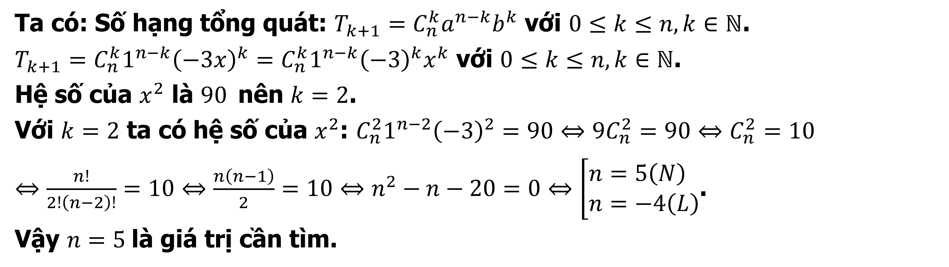
Bài 3/58
Câu 1. Trình bày công thức và hệ quả của nhị thức Niu- tơn?
Biết hệ số của $x^{2}$ trong khai triển của ${\left(1−3x\right)}^{n}$ là $90$. Tìm $n$.
Giải
Bài giải
Ta có: Số hạng tổng quát: $T_{k+1}=C_{n}^{k}a^{n−k}b^{k}$ với $0≤k≤n,k∈ℕ$.
$T_{k+1}=C_{n}^{k}1^{n−k}{\left(−3x\right)}^{k}=C_{n}^{k}1^{n−k}{\left(−3\right)}^{k}x^{k}$ với $0≤k≤n,k∈ℕ$.
Hệ số của $x^{2}$ là $90$nên $k=2$.
Với $k=2$ ta có hệ số của $x^{2}$: $C_{n}^{2}1^{n−2}{\left(−3\right)}^{2}=90⇔9C_{n}^{2}=90⇔C_{n}^{2}=10$
$⇔\frac{n!}{2!\left(n−2\right)!}=10⇔\frac{n\left(n−1\right)}{2}=10⇔n^{2}−n−20=0⇔\left[\begin{aligned}&n=5\left(N\right) \\ &n=−4\left(L\right)\end{aligned}\right.$.
Vậy $n=5$là giá trị cần tìm.
Notes:
Note: -

Slide 20
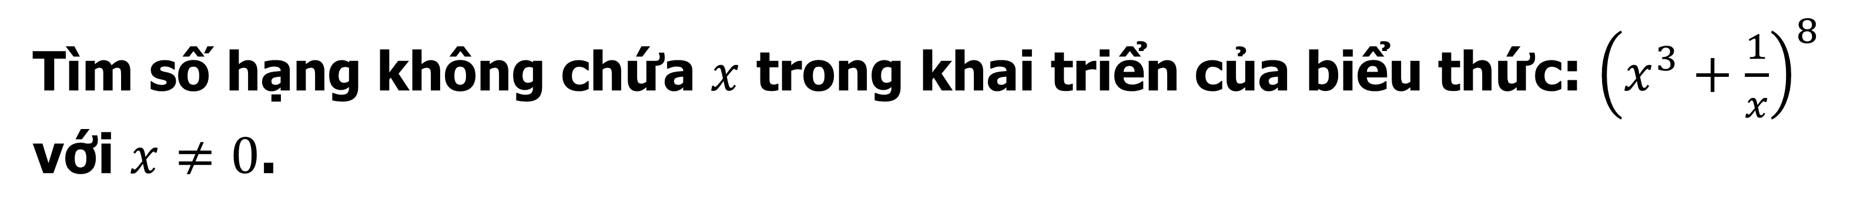
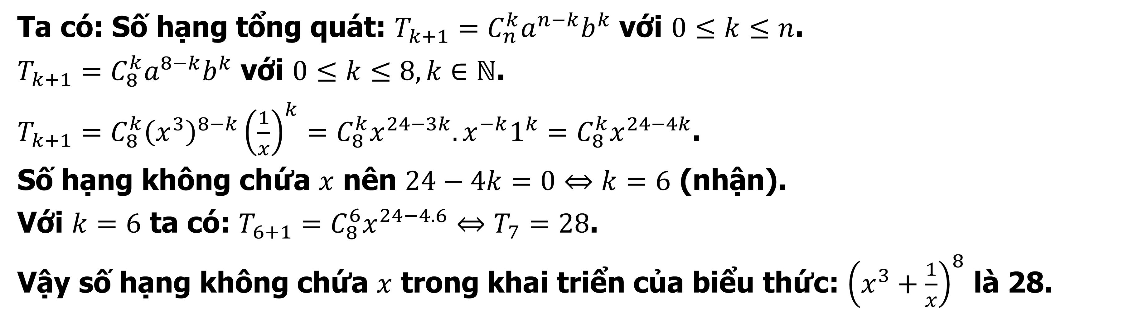
Bài 4/58
Câu 1. Trình bày công thức và hệ quả của nhị thức Niu- tơn?
Tìm số hạng không chứa $x$ trong khai triển của biểu thức: ${\left(x^{3}+\frac{1}{x}\right)}^{8}$ với $x≠0$.
Giải
Bài giải
Ta có: Số hạng tổng quát: $T_{k+1}=C_{n}^{k}a^{n−k}b^{k}$ với $0≤k≤n$.
$T_{k+1}=C_{8}^{k}a^{8−k}b^{k}$ với $0≤k≤8,k∈ℕ$.
$T_{k+1}=C_{8}^{k}{\left(x^{3}\right)}^{8−k}{\left(\frac{1}{x}\right)}^{k}=C_{8}^{k}x^{24−3k}.x^{−k}1^{k}=C_{8}^{k}x^{24−4k}$.
Số hạng không chứa $x$ nên $24−4k=0⇔k=6$ (nhận).
Với $k=6$ ta có: $T_{6+1}=C_{8}^{6}x^{24−4.6}⇔T_{7}=28$.
Vậy số hạng không chứa $x$ trong khai triển của biểu thức: ${\left(x^{3}+\frac{1}{x}\right)}^{8}$ là 28.
Notes:
Note: -

Slide 21
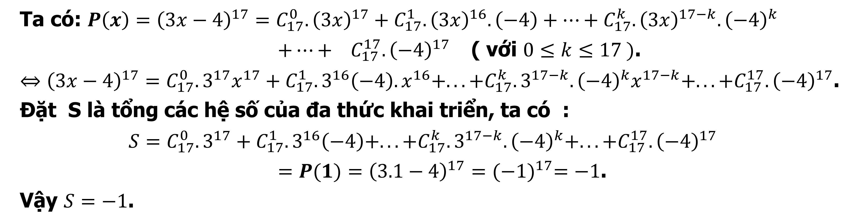
Bài 5/58
Câu 1. Trình bày công thức và hệ quả của nhị thức Niu- tơn?
Từ khai triển biểu thức ${\left(3x−4\right)}^{17}$ thành đa thức, hãy tính tổng các hệ số của đa thức nhận được.
Giải
Bài giải
Ta có: ${{P\left(x\right)=\left(3x−4\right)}^{17}=C_{17}^{0}.{\left(3x\right)}^{17}+C}_{17}^{1}.{\left(3x\right)}^{16}.\left(−4\right)+…+C_{17}^{k}.{\left(3x\right)}^{17−k}.{\left(−4\right)}^{k}$
$+…+ C_{17}^{17}.{\left(−4\right)}^{17}$ ( với $0≤k≤17 )$.
${⇔{\left(3x−4\right)}^{17}=C_{17}^{0}.3^{17}x^{17}+C}_{17}^{1}.3^{16}\left(−4\right).x^{16}+...+C_{17}^{k}.3^{17−k}.{\left(−4\right)}^{k}x^{17−k}+...+C_{17}^{17}.{\left(−4\right)}^{17}$.
Đặt S là tổng các hệ số của đa thức khai triển, ta có :
$$S=C_{17}^{0}.3^{17}+C_{17}^{1}.3^{16}\left(−4\right)+...+C_{17}^{k}.3^{17−k}.{\left(−4\right)}^{k}+...+C_{17}^{17}.{\left(−4\right)}^{17}$$
${=P(1)={\left(3.1−4\right)}^{17}=(−1)}^{17}=−1$.
Vậy $S=−1$.
Notes:
Note: -

Slide 22
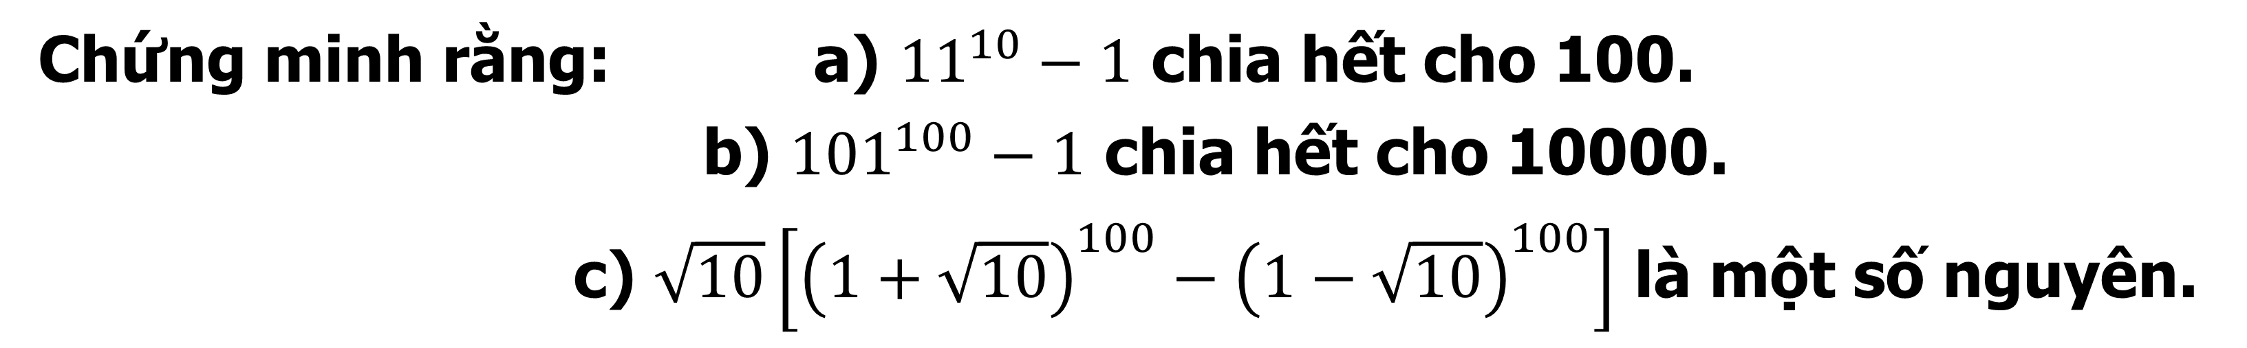
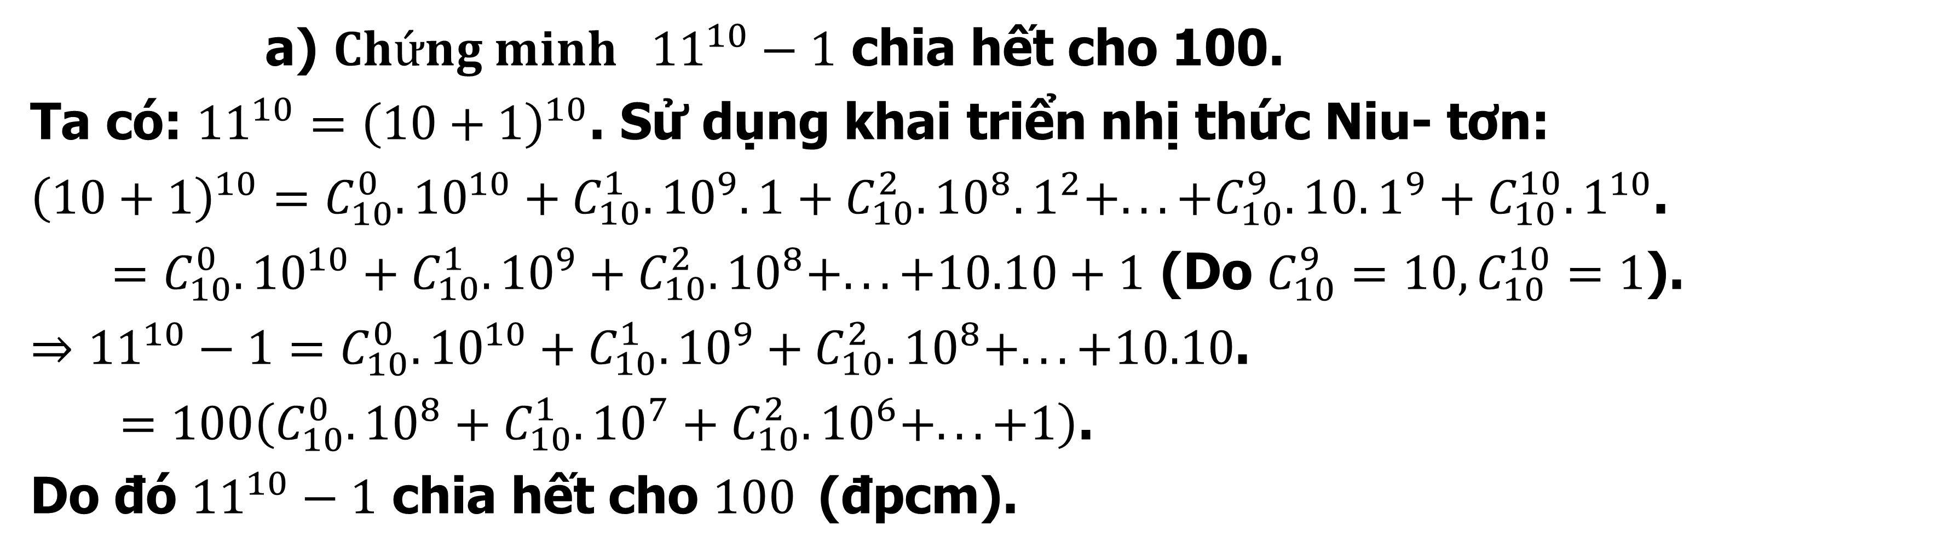
Bài 6/58
Chứng minh rằng: a) $11^{10}−1$ chia hết cho 100.
b) $101^{100}−1$ chia hết cho 10000.
c) $\sqrt{10}\left[{\left(1+\sqrt{10}\right)}^{100}−{\left(1−\sqrt{10}\right)}^{100}\right]$ là một số nguyên.
Giải
Bài giải
a) $Chứng minh 11^{10}−1$ chia hết cho 100.
Ta có: $11^{10}={\left(10+1\right)}^{10}$. Sử dụng khai triển nhị thức Niu- tơn:
${\left(10+1\right)}^{10}=C_{10}^{0}.10^{10}+C_{10}^{1}.10^{9}.1+C_{10}^{2}.10^{8}.1^{2}+...+C_{10}^{9}.10.1^{9}+C_{10}^{10}.1^{10}$.
$=C_{10}^{0}.10^{10}+C_{10}^{1}.10^{9}+C_{10}^{2}.10^{8}+...+10.10+1$ (Do $C_{10}^{9}=10,C_{10}^{10}=1$).
$⇒11^{10}−1=C_{10}^{0}.10^{10}+C_{10}^{1}.10^{9}+C_{10}^{2}.10^{8}+...+10.10$.
$=100\left(C_{10}^{0}.10^{8}+C_{10}^{1}.10^{7}+C_{10}^{2}.10^{6}+...+1\right)$.
Do đó $11^{10}−1$ chia hết cho $100$(đpcm).
Notes:
Note: -

Slide 23
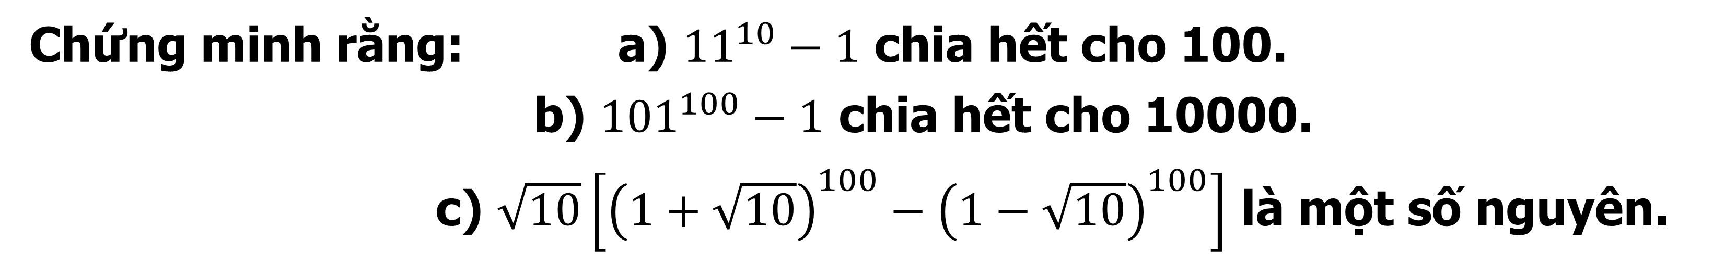
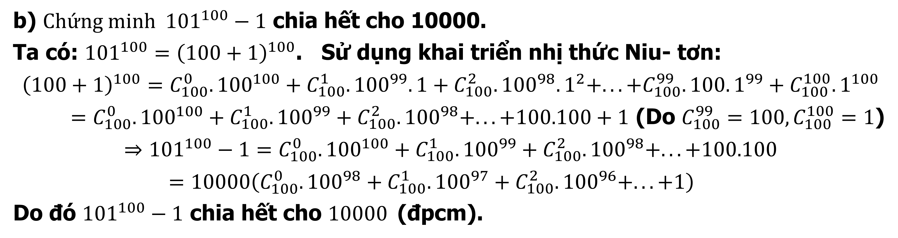
Câu 1. Trình bày công thức và hệ quả của nhị thức Niu- tơn?
Bài 6/58
Chứng minh rằng: a) $11^{10}−1$ chia hết cho 100.
b) $101^{100}−1$ chia hết cho 10000.
c) $\sqrt{10}\left[{\left(1+\sqrt{10}\right)}^{100}−{\left(1−\sqrt{10}\right)}^{100}\right]$ là một số nguyên.
Giải
Bài giải
b) $Chứng minh 101^{100}−1$ chia hết cho 10000.
Ta có: $101^{100}={\left(100+1\right)}^{100}$. Sử dụng khai triển nhị thức Niu- tơn:
$${\left(100+1\right)}^{100}=C_{100}^{0}.100^{100}+C_{100}^{1}.100^{99}.1+C_{100}^{2}.100^{98}.1^{2}+...+C_{100}^{99}.100.1^{99}+C_{100}^{100}.1^{100}$$
$=C_{100}^{0}.100^{100}+C_{100}^{1}.100^{99}+C_{100}^{2}.100^{98}+...+100.100+1$ (Do $C_{100}^{99}=100,C_{100}^{100}=1$)
$$⇒101^{100}−1=C_{100}^{0}.100^{100}+C_{100}^{1}.100^{99}+C_{100}^{2}.100^{98}+...+100.100$$
$$=10000\left(C_{100}^{0}.100^{98}+C_{100}^{1}.100^{97}+C_{100}^{2}.100^{96}+...+1\right)$$
Do đó $101^{100}−1$ chia hết cho $10000$(đpcm).
Notes:
Note: -

Slide 24
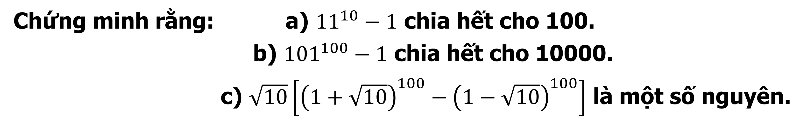
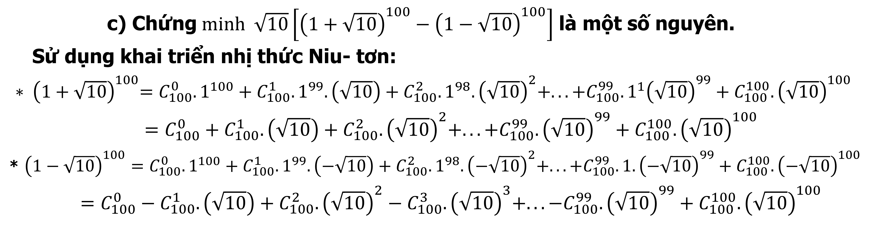
Bài 6/58
Chứng minh rằng: a) $11^{10}−1$ chia hết cho 100.
b) $101^{100}−1$ chia hết cho 10000.
c) $\sqrt{10}\left[{\left(1+\sqrt{10}\right)}^{100}−{\left(1−\sqrt{10}\right)}^{100}\right]$ là một số nguyên.
Bài giải
c) Chứng$minh \sqrt{10}\left[{\left(1+\sqrt{10}\right)}^{100}−{\left(1−\sqrt{10}\right)}^{100}\right]$ là một số nguyên.
Sử dụng khai triển nhị thức Niu- tơn:
${∗ \left(1+\sqrt{10}\right)}^{100}=C_{100}^{0}.1^{100}+C_{100}^{1}.1^{99}.\left(\sqrt{10}\right)+C_{100}^{2}.1^{98}.{\left(\sqrt{10}\right)}^{2}+...+C_{100}^{99}.{1^{1}\left(\sqrt{10}\right)}^{99}+C_{100}^{100}.{\left(\sqrt{10}\right)}^{100}$
$$=C_{100}^{0}+C_{100}^{1}.\left(\sqrt{10}\right)+C_{100}^{2}.{\left(\sqrt{10}\right)}^{2}+...+C_{100}^{99}.{\left(\sqrt{10}\right)}^{99}+C_{100}^{100}.{\left(\sqrt{10}\right)}^{100}$$
* ${\left(1−\sqrt{10}\right)}^{100}=C_{100}^{0}.1^{100}+C_{100}^{1}.1^{99}.\left(−\sqrt{10}\right)+C_{100}^{2}.1^{98}.{\left(−\sqrt{10}\right)}^{2}+...+C_{100}^{99}.1.{\left(−\sqrt{10}\right)}^{99}+C_{100}^{100}.{\left(−\sqrt{10}\right)}^{100}$
$$=C_{100}^{0}−C_{100}^{1}.\left(\sqrt{10}\right)+C_{100}^{2}.{\left(\sqrt{10}\right)}^{2}−C_{100}^{3}.{\left(\sqrt{10}\right)}^{3}+...−C_{100}^{99}.{\left(\sqrt{10}\right)}^{99}+C_{100}^{100}.{\left(\sqrt{10}\right)}^{100}$$
Notes:
Note: -

Slide 25
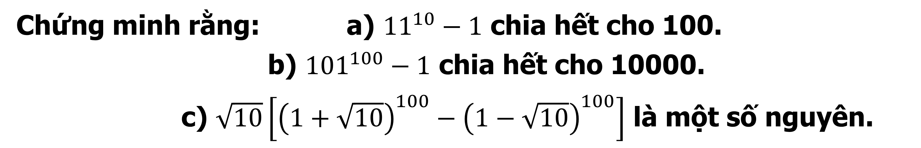
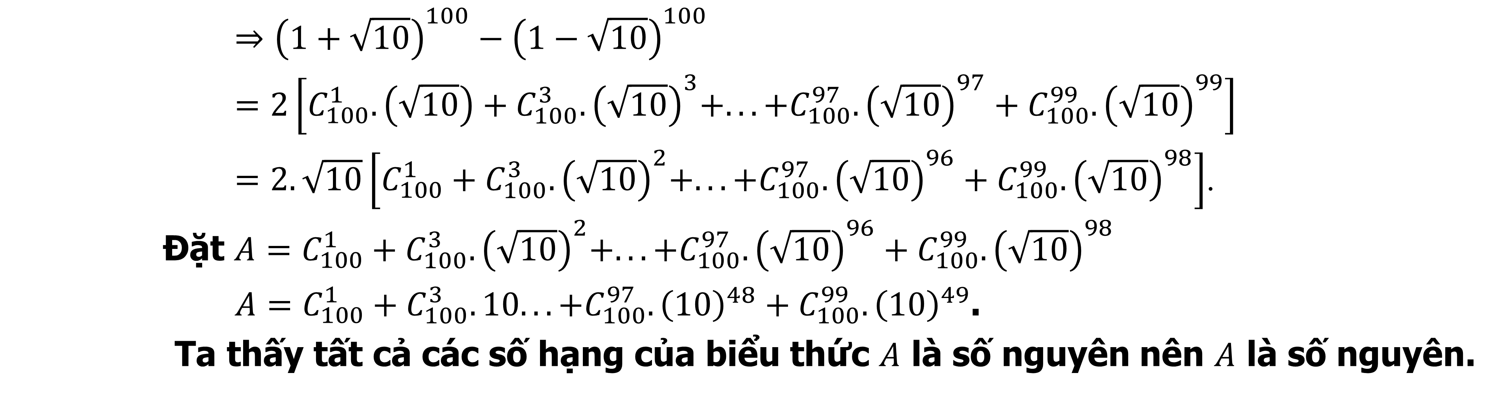
Bài 6/58
Chứng minh rằng: a) $11^{10}−1$ chia hết cho 100.
b) $101^{100}−1$ chia hết cho 10000.
c) $\sqrt{10}\left[{\left(1+\sqrt{10}\right)}^{100}−{\left(1−\sqrt{10}\right)}^{100}\right]$ là một số nguyên.
Giải
Bài giải
$$⇒{\left(1+\sqrt{10}\right)}^{100}−{\left(1−\sqrt{10}\right)}^{100}=2\left[C_{100}^{1}.\left(\sqrt{10}\right)+C_{100}^{3}.{\left(\sqrt{10}\right)}^{3}+...+C_{100}^{97}.{\left(\sqrt{10}\right)}^{97}+C_{100}^{99}.{\left(\sqrt{10}\right)}^{99}\right]$$
$=2.\sqrt{10}\left[C_{100}^{1}+C_{100}^{3}.{\left(\sqrt{10}\right)}^{2}+...+C_{100}^{97}.{\left(\sqrt{10}\right)}^{96}+C_{100}^{99}.{\left(\sqrt{10}\right)}^{98}\right]$.
Đặt $A=C_{100}^{1}+C_{100}^{3}.{\left(\sqrt{10}\right)}^{2}+...+C_{100}^{97}.{\left(\sqrt{10}\right)}^{96}+C_{100}^{99}.{\left(\sqrt{10}\right)}^{98}$
$A=C_{100}^{1}+C_{100}^{3}.10...+C_{100}^{97}.{\left(10\right)}^{48}+C_{100}^{99}.{\left(10\right)}^{49}$.
Ta thấy tất cả các số hạng của biểu thức $A$ là số nguyên nên $A$ là số nguyên.
Notes:
Note: -

Slide 26
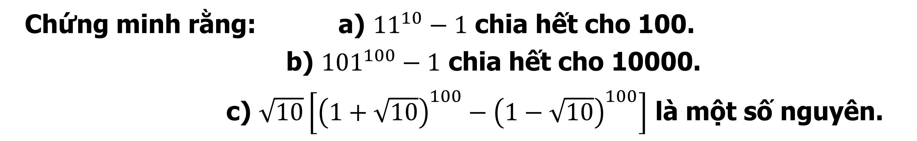
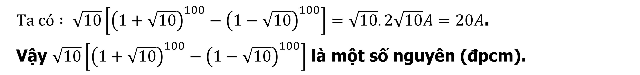
Bài 6/58
Chứng minh rằng: a) $11^{10}−1$ chia hết cho 100.
b) $101^{100}−1$ chia hết cho 10000.
c) $\sqrt{10}\left[{\left(1+\sqrt{10}\right)}^{100}−{\left(1−\sqrt{10}\right)}^{100}\right]$ là một số nguyên.
Giải
Bài giải
c) Chứng$minh \sqrt{10}\left[{\left(1+\sqrt{10}\right)}^{100}−{\left(1−\sqrt{10}\right)}^{100}\right]$ là một số nguyên.
Đặt $A=C_{100}^{1}+C_{100}^{3}.{\left(\sqrt{10}\right)}^{2}+...+C_{100}^{97}.{\left(\sqrt{10}\right)}^{96}+C_{100}^{99}.{\left(\sqrt{10}\right)}^{98} thì A \text{l}\text{à }\text{s}\text{ố }\text{nguy}\text{ê}\text{n}\text{.}$
$Ta có : \sqrt{10}\left[{\left(1+\sqrt{10}\right)}^{100}−{\left(1−\sqrt{10}\right)}^{100}\right]=\sqrt{10}.2\sqrt{10}A=20A$.
Vậy $\sqrt{10}\left[{\left(1+\sqrt{10}\right)}^{100}−{\left(1−\sqrt{10}\right)}^{100}\right]$ là một số nguyên (đpcm).
Notes:
Note: -

Slide 27
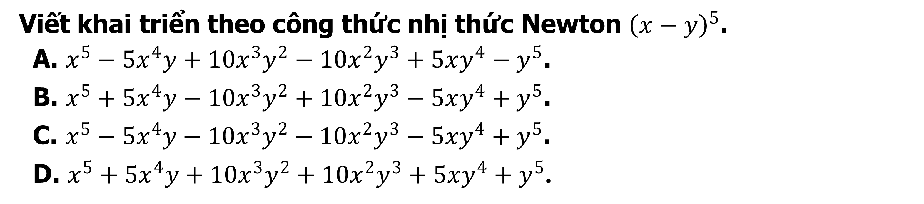
B
LUYỆN TẬP
Câu 1. Trình bày công thức và hệ quả của nhị thức Niu- tơn?
II
BÀI TẬP TRẮC NGHIỆM
Câu 1
Viết khai triển theo công thức nhị thức Newton ${\left(x−y\right)}^{5}$.
A. $x^{5}−5x^{4}y+10x^{3}y^{2}−10x^{2}y^{3}+5xy^{4}−y^{5}$.
B. $x^{5}+5x^{4}y−10x^{3}y^{2}+10x^{2}y^{3}−5xy^{4}+y^{5}$.
C. $x^{5}−5x^{4}y−10x^{3}y^{2}−10x^{2}y^{3}−5xy^{4}+y^{5}$.
D. $x^{5}+5x^{4}y+10x^{3}y^{2}+10x^{2}y^{3}+5xy^{4}+y^{5}$.
A
Giải
Bài giải
Ta có ${\left(x−y\right)}^{5}$=${ x}^{5}−5x^{4}y+10x^{3}y^{2}−10x^{2}y^{3}+5xy^{4}−y^{5}$.
Chọn A.
Notes:
Note: -

Slide 28
Câu 2
Trong khai triển nhị thức Niu-tơn của ${\left(3−2x\right)}^{2021}$ có bao nhiêu số hạng?
A. $2019$. B. $2020$. C. $2022$. D. $2021$.
C
Giải
Bài giải
Ta có: Khai triển nhị thức Niu-tơn ${\left(a+b\right)}^{n}$ có $n+1$ số hạng.
Vậy trong khai triển nhị thức Niu-tơn của ${\left(3−2x\right)}^{2021}$ có $2022$số hạng.
Chọn C.
Notes:
Note: -

Slide 29
Câu 3
Từ khai triển biểu thức ${\left(x+1\right)}^{10}$ thành đa thức. Tổng các hệ số của đa thức là
A. $1023$. B. $512$. C. $1024$. D. $2048$.
C
Bài giải
Xét khai triển $f(x)={\left(x+1\right)}^{10}=\sum_{k=0}^{10}{C_{10}^{k}}.x^{k}$ với $0≤k≤10,k∈ℕ$.
Gọi $S$ là tổng các hệ số trong khai triển thì ta có $S=f(1)={\left(1+1\right)}^{10}=2^{10}=1024$.
Chọn C.
Notes:
Note: -

Slide 30
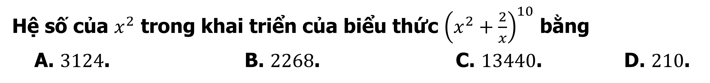
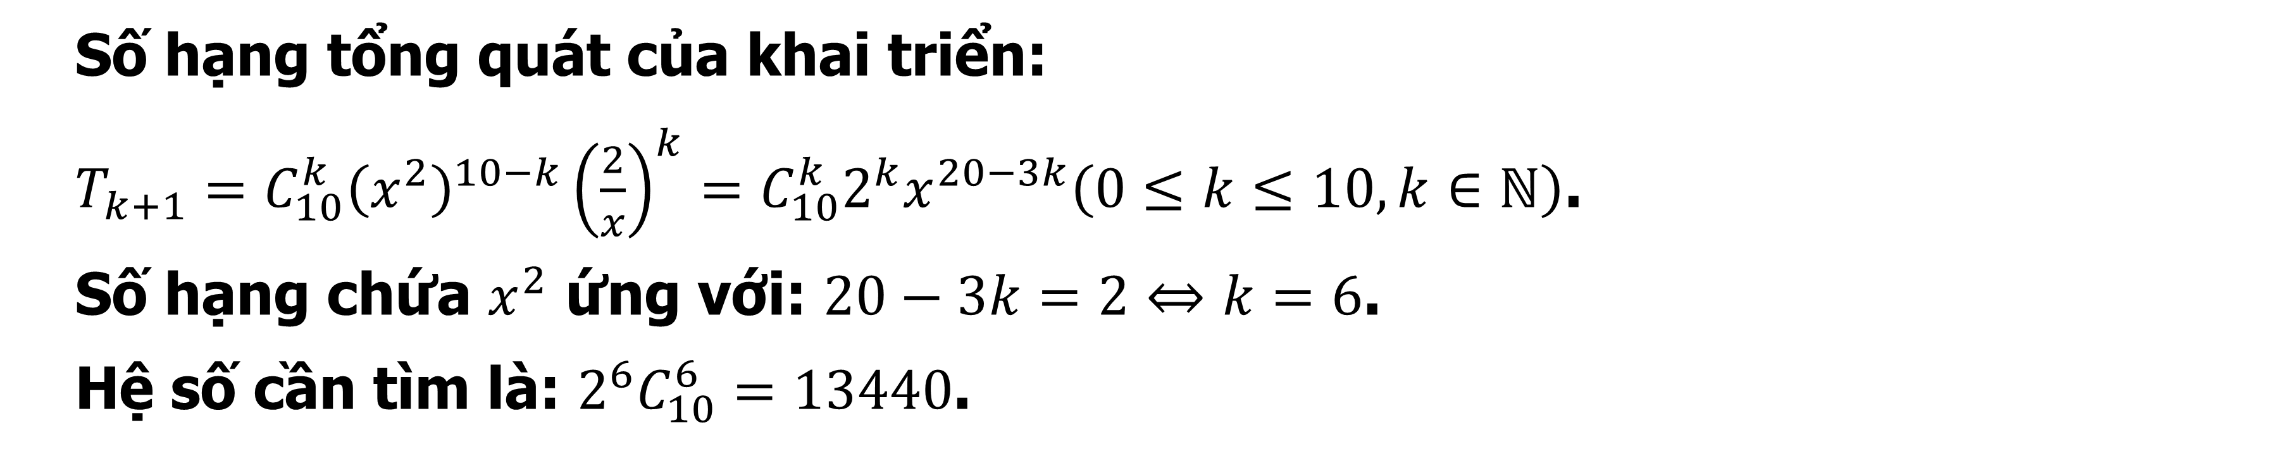
Câu 4
Hệ số của $x^{2}$ trong khai triển của biểu thức ${\left(x^{2}+\frac{2}{x}\right)}^{10}$ bằng
A. $3124$. B. $2268$. C. $13440$. D. $210$.
C
Bài giải
Số hạng tổng quát của khai triển:
$T_{k+1}=C_{10}^{k}{\left(x^{2}\right)}^{10−k}{\left(\frac{2}{x}\right)}^{k}=C_{10}^{k}2^{k}x^{20−3k}\left(0≤k≤10,k∈ℕ\right)$.
Số hạng chứa $x^{2}$ ứng với: $20−3k=2⇔k=6$.
Hệ số cần tìm là: $2^{6}C_{10}^{6}=13440$.
Chọn C.
Notes:
Note: -

Slide 31
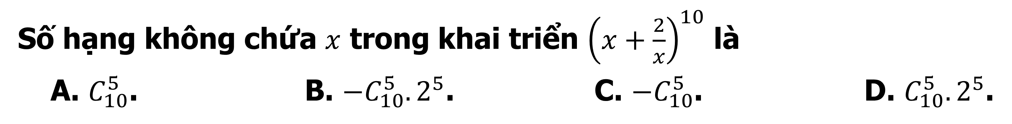
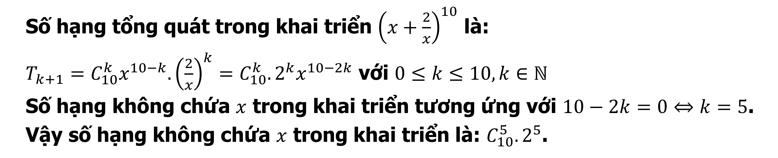
Câu 5
Số hạng không chứa $x$ trong khai triển ${\left(x+\frac{2}{x}\right)}^{10}$ là
A. $C_{10}^{5}$. B. $−C_{10}^{5}.2^{5}$. C. $−C_{10}^{5}$. D. $C_{10}^{5}.2^{5}$.
D
Bài giải
Số hạng tổng quát trong khai triển ${\left(x+\frac{2}{x}\right)}^{10}$ là:
$T_{k+1}=C_{10}^{k}x^{10−k}.{\left(\frac{2}{x}\right)}^{k}=C_{10}^{k}.2^{k}x^{10−2k}$ với $0≤k≤10,k∈ℕ$
Số hạng không chứa $x$ trong khai triển tương ứng với $10−2k=0⇔k=5$.
Vậy số hạng không chứa $x$ trong khai triển là: $C_{10}^{5}.2^{5}$.
Chọn D.
Notes:
Note: -

Slide 32


Câu 6
Cho $n$ là số nguyên dương. Khi đó tổng $S=C_{n}^{0}+C_{n}^{1}+C_{n}^{2}+...+C_{n}^{n}$ là
A. $3^{n}$. B. $2^{n}$. C. $1$. D. $0$.
B
Bài giải
Xét: ${\left(x+1\right)}^{n}=C_{n}^{0}x^{n}+C_{n}^{1}x^{n−1}+C_{n}^{2}x^{n−2}+...+C_{n}^{n}x^{0}$.
Chọn $x=1$ ta được: $2^{n}=C_{n}^{0}+C_{n}^{1}+C_{n}^{2}+...+C_{n}^{n}$.
Vậy $S=2^{n}$.
Chọn B.
Notes:
Note: -

Slide 33


Câu 7
Tìm số tự nhiên $n$, biết hệ số của số hạng thứ $3$theo số mũ giảm dần của $x$ trong khai triển ${\left(x−\frac{1}{3}\right)}^{n}$ bằng $4.$
A. $8$. B. $17$. C. $9$. D. $4$.
C
Bài giải
Theo khai triển nhị thức Niu-tơn, ta có
${\left(x−\frac{1}{3}\right)}^{n}=C_{n}^{0}x^{n}+C_{n}^{1}\left(−\frac{1}{3}\right)x^{n−1}+C_{n}^{2}{\left(−\frac{1}{3}\right)}^{2}x^{n−2}+...+C_{n}^{n}{\left(−\frac{1}{3}\right)}^{n}$.
$⇒$số hạng thứ $3$theo số mũ giảm dần của $x$ là $C_{n}^{2}{\left(−\frac{1}{3}\right)}^{2}x^{n−2}.$
Yêu cầu bài toán $⇔C_{n}^{2}{\left(−\frac{1}{3}\right)}^{2}=4⇔\frac{n!}{2!\left(n−2\right)!}.\frac{1}{9}=4⇔n\left(n+1\right)=72⇒\left[\begin{aligned}n=9 \\ n=−8\end{aligned}\right.$.
Do $n∈ℕ$ nên ta chọn $n=9$ thỏa mãn.
Chọn C.
Notes:
Note: -

Slide 34


Câu 8
Tính tổng $S=C_{n}^{0}+3C_{n}^{1}+3^{2}C_{n}^{3}+...+3^{n}C_{n}^{n}$.
A. $S=3^{n}$. B. $S=2^{n}$. C. $S=3.2^{n}$. D. $S=4^{n}$.
D
Bài giải
Khai triển nhị thức Niu-tơn của ${\left(1+x\right)}^{n}$, ta có
${\left(1+x\right)}^{n}=C_{n}^{0}+C_{n}^{1}x+C_{n}^{2}x^{2}+⋯+C_{n}^{n}x^{n}$.
Cho $x=3$, ta được $C_{n}^{0}+3C_{n}^{1}+3^{2}C_{n}^{3}+...+3^{n}C_{n}^{n}={\left(1+3\right)}^{n}=4^{n}.$
Chọn D.
Notes:
Note: -

Slide 35


Câu 9
Tìm hệ số của $x^{9}$ trong khai triển ${(x+1)}^{2}{(x−2)}^{9}$.
A. $99$. B. $100$. C. $110$. D. $109$.
D
Bài giải
Áp dụng công thức khai triển nhị thức Niu-tơn, ta có:
${(x+1)}^{2}{(x−2)}^{9}=(x^{2}+2x+1)(C_{9}^{0}x^{9}−2C_{9}^{1}x^{8}+{{\left(−2\right)}^{2}C}_{9}^{2}x^{7}−⋯+{{\left(−2\right)}^{9}C}_{9}^{9})$.
Hệ số của $x^{9}$ trong khai triển trên là: $C_{9}^{0}−2.2C_{9}^{1}+4C_{9}^{2}=109.$
Chọn D.
Notes:
Note: -

Slide 36


Câu 10
Khai triển đa thức $P\left(x\right)={\left(1+2x\right)}^{12}=a_{0}+a_{1}x+...+a_{12}x^{12}$. Tìm hệ số $a_{k}$ $\left(0≤k≤12,k∈ℕ\right)$ lớn nhất trong khai triển trên
A. $C_{12}^{8}2^{8}$. B. $C_{12}^{9}2^{9}$. C. $C_{12}^{10}2^{10}$. D. $1+C_{12}^{8}2^{8}$.
A
Bài giải
Áp dụng khai triển nhị thức Niu-tơn ta có
${\left(1+2x\right)}^{12}=\sum_{k=0}^{12}{C_{12}^{k}{\left(2x\right)}^{k}}=\sum_{k=0}^{12}{C_{12}^{k}2^{k}}x^{k}$.
Suy ra $a_{k}=C_{12}^{k}2^{k}$.
Hệ số $a_{k}$ lớn nhất khi $\left\{\begin{aligned}&a_{k}≥a_{k+1} \\ &a_{k}≥a_{k−1}\end{aligned}\right.⇔\left\{\begin{aligned}&2^{k}C_{12}^{k}≥2^{k+1}C_{12}^{k+1} \\ &2^{k}C_{12}^{k}≥2^{k−1}C_{12}^{k−1}\end{aligned}\right.⇔\left\{\begin{aligned}&\frac{1}{12−k}≥\frac{2}{k+1} \\ &\frac{2}{k}≥\frac{1}{12−k+1}\end{aligned}\right.⇔\frac{23}{3}≤k≤\frac{26}{3}.$
$\underset{→}{ 0≤k≤12k∈ℕ }k=8$. Vậy hệ số lớn nhất là $a_{8}=C_{12}^{8}2^{8}$.
Chọn A.
Notes:
Note: -

Slide 37




${\left(a+b\right)}^{n}=C_{n}^{0}a^{n}+C_{n}^{1}a^{n−1}b+...+C_{n}^{n−1}ab^{n−1}+C_{n}^{n}b^{n}$ $\left(1\right)$.
KHAI TRIỂN NHỊ THỨC NIU_TƠN
${\left(a+b\right)}^{n}=\sum_{k=0}^{n}{C_{n}^{k}a^{n−k}b^{k} (2)}$.
HỆ QUẢ
$C_{n}^{0}+C_{n}^{1}+C_{n}^{2}+...+C_{n}^{n}=2^{n}$
$$C_{n}^{0}−C_{n}^{1}+...+{\left(−1\right)}^{k}C_{n}^{k}+...+{\left(−1\right)}^{n}C_{n}^{n}=0$$
SỐ HẠNG TỔNG QUÁT TRONG KT
đó là số hạng thứ $k+1$
trong khai triển;
$T_{k+1}=C_{n}^{k}a^{n−k}b^{k}$ với $0≤k≤n$

